Slide 1
PROGRAMLAMA TEMELLERİ
Öğr. Gör. Erhan AKAGÜNDÜZ

Slide 2
PROGRAMLAMA DİLİ TEMELLERİ
Program;
Herhangi bir elektronik cihaza işlem yaptırmak için yazılan komutlar dizisidir.
Elektronik cihazlar;
bilgisayar,
cep telefonu,
akıllı saat,
akıllı televizyonlar vb.

Slide 3
PROGRAMLAMA DİLİ TEMELLERİ
Çoğu zaman “program” kelimesi ile “yazılım” kelimesi birbirinin yerine kullanılmaktadır.
Ancak bu doğru değildir.
Yazılım, programa göre daha geniş kapsamlıdır.
Programlar tek başlarına yazılım olarak adlandırılamaz.

Slide 4
PROGRAMLAMA DİLİ TEMELLERİ
Yazılım denildiğinde;
programın yanında belgeleme,
yardım dosyaları,
veri kaynakları ve
yardımcı programlar akla gelmektedir.
Örnek olarak, bilgisayarınızda bulunan “Hesap makinesi” bir yazılımdır.
“Hesap makinesi” yazılımını kullanabilmek için çalıştırılan “calc.exe” ise programdır.

Slide 5
PROGRAMLAMA DİLİ
Tüm elektronik sistemler “1” ve “0”lardan oluşan kod bloklarını çalıştırır.
“1” ve “0”lardan oluşan kodlama diline “makine dili” denir.

Slide 6
PROGRAMLAMA DİLİ
Aşağıda makine dilinde yazılmış bir kod parçası görülmektedir.
11010011101000000
00000000000010001
11011000001100111
00110001100111010
11001111001010111
Bu kod parçası bilgisayarda bulunan “Merkezi İşlem Birimi (CPU)” için pek çok şey ifade eder.
Ama bizler için çok anlamlı değildir.

Slide 7
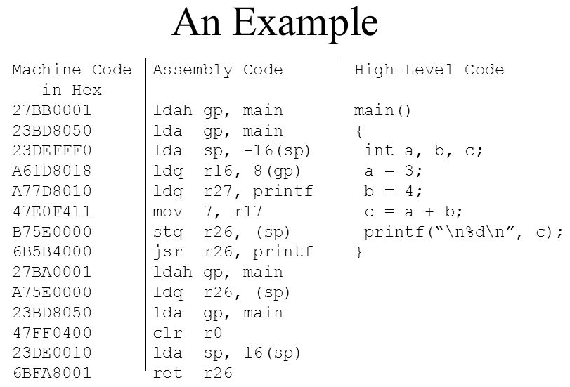
PROGRAMLAMA DİLİ
Bundan dolayı makine dili bir adım ileriye taşınarak “Assembly dilleri” oluşturulmuştur.
Assembly dili, daha okunaklı olarak yazılan kodları makine diline dönüştürür.

Slide 8
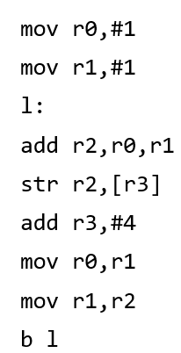
PROGRAMLAMA DİLİ
Yandaki kod, Fibonacci dizisinin elemanlarını hesaplar ve
bu elemanları hafızadaki ardışık adreslere yazar.
İlk iki Fibonacci sayısı (1 ve 1) ile başlar.
Her döngüde, mevcut iki Fibonacci sayısını toplar, sonucu hafızaya yazar.
Sonra eski sayıları günceller ve döngüye devam eder.
Assembly kod bloğu

Slide 9
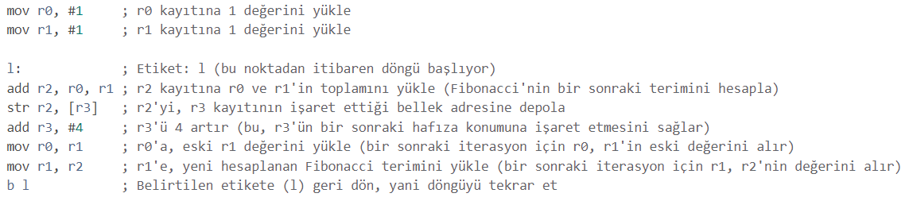
PROGRAMLAMA DİLİ

Slide 10
PROGRAMLAMA DİLİ
İşte bu noktada kolay yazılabilir ve anlaşılabilir kodlar oluşturmak üzere “Programlama Dilleri” geliştirilmiştir.
Günlük hayatta kullanılan İngilizce ile programlar yazılmakta ve bu dilin makine diline çevrimi, arka planda otomatik olarak gerçekleşmektedir.

Slide 11
PROGRAMLAMA DİLİ
a = 5
b = 8
if a + b > 10:
print("toplam, 10 dan büyüktür.")
else:
print("toplam, 10 dan büyük değildir.")
Programlama dilini hiç bilmeyen biri bile bu kod parçasının ne amaçla yazıldığını tahmin edebilir.
İşte bu yüzden program geliştirmek için “Programlama dilleri” kullanılmaktadır.

Slide 12
PROGRAMLAMA DİLİ
Programlama dili;
belirli bir algoritmaya dayalı olarak
bir yazılım programı oluşturmak için kullanılan,
sıkı kurallara sahip,
bir dizi komut ve
talimatlar bütünüdür.

Slide 13
PROGRAMLAMA DİLİ
Günümüzde, kullanıma sunulmuş onlarca programlama dili vardır.
Her bir problem/algoritma için hangi programlama dilinin kullanılacağı tamamen programcıya kalmıştır.

Slide 14
PROGRAMLAMA DİLİ
Teorik olarak şu söylenebilir, herhangi bir “A” noktasından “B” noktasına gidilmek istendiğini düşünün.
Bu işlem yürüyerek, bisikletle, otomobille veya uçakla gerçekleştirilebilir.
Sonuçta A noktasından B noktasına varılmış olur.
Ancak maliyet, zaman, konfor gibi bazı parametreler açısından her bir yöntemin artıları ve eksileri vardır.
Yürüyerek veya bisikletle gidildiğinde maliyet sıfıra yakın olurken zaman ve konfor konusunda ciddi sıkıntı yaşanır.

Slide 15
PROGRAMLAMA DİLİ
Diğer taraftan otomobille daha kısa sürede varılabilir ancak bu sefer de maliyet yükselecektir.
Uçak kullanıldığında süre daha çok kısaltılabilir ve yüksek konfor sağlanabilir fakat maliyet daha çok yükselecektir.
Özetle; en iyi denilebilecek programlama dili yoktur.
Önemli olan önümüzde duran problem veya algoritma için en uygun programlama dilini seçmektir.

